Slide 1

- Matias ADAGIO
- Javier COLLAZO
- Pablo CARBALLO
- Maximiliano GUASCO
- Germán FORMICA
INTEGRANTES:

Slide 2

INDICE:
- ¿Qué es BePIM?
- Tecnología Beacons
- Competidores
- Problemática actual
- Propuesta de solución
- Modo de Funcionamiento
- Beneficios

Slide 3
Be
acons
P
lataforma
I
nteligente
M
ultipropósito

Slide 4

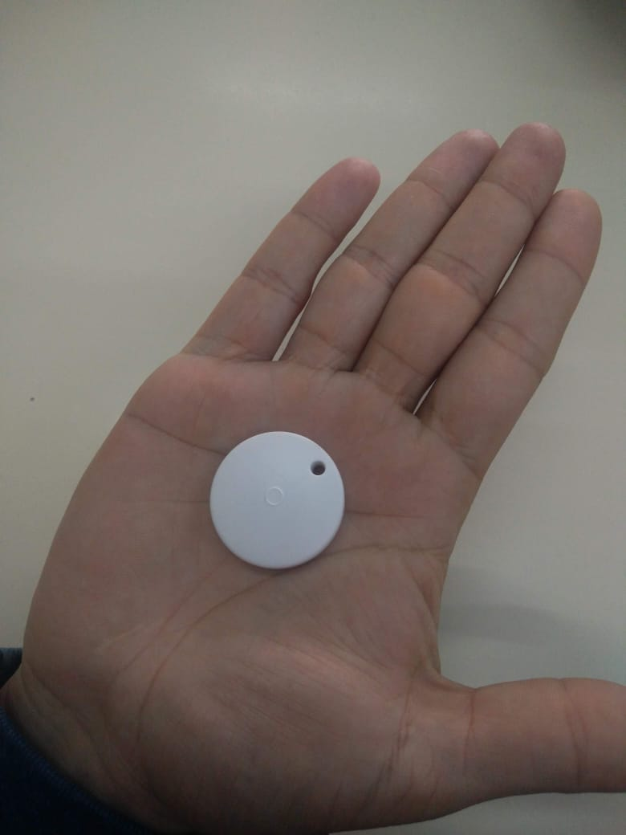
Tecnología Beacons

Slide 5
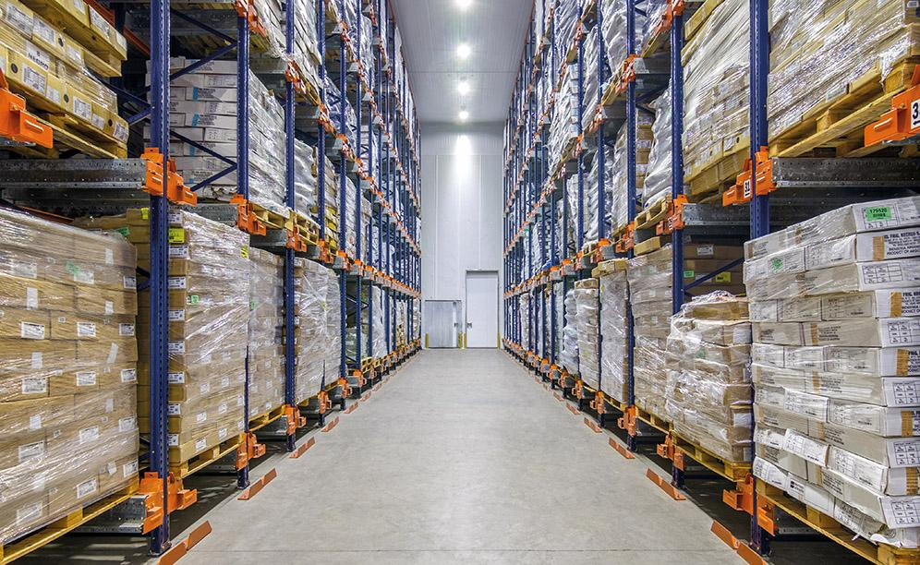



Aplicación
Depósitos
Supermercados
Aeropuertos
Restaurantes
Adaptable a tu Negocio

Slide 6


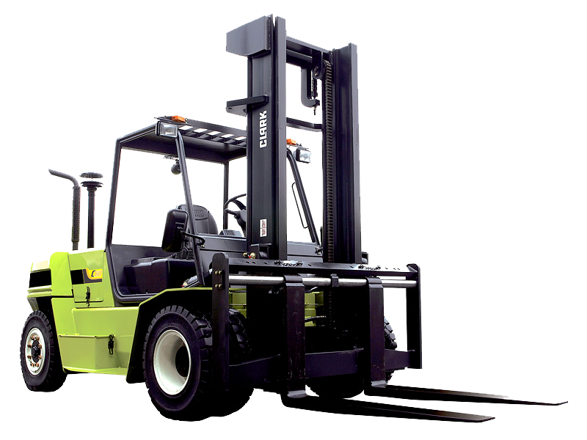
COMPETIDORES

Slide 7
Problemática actual
Accidentes
Recursos humanos.
Costos
Adaptabilidad
Infraestructura.
Personal especializado

Slide 8
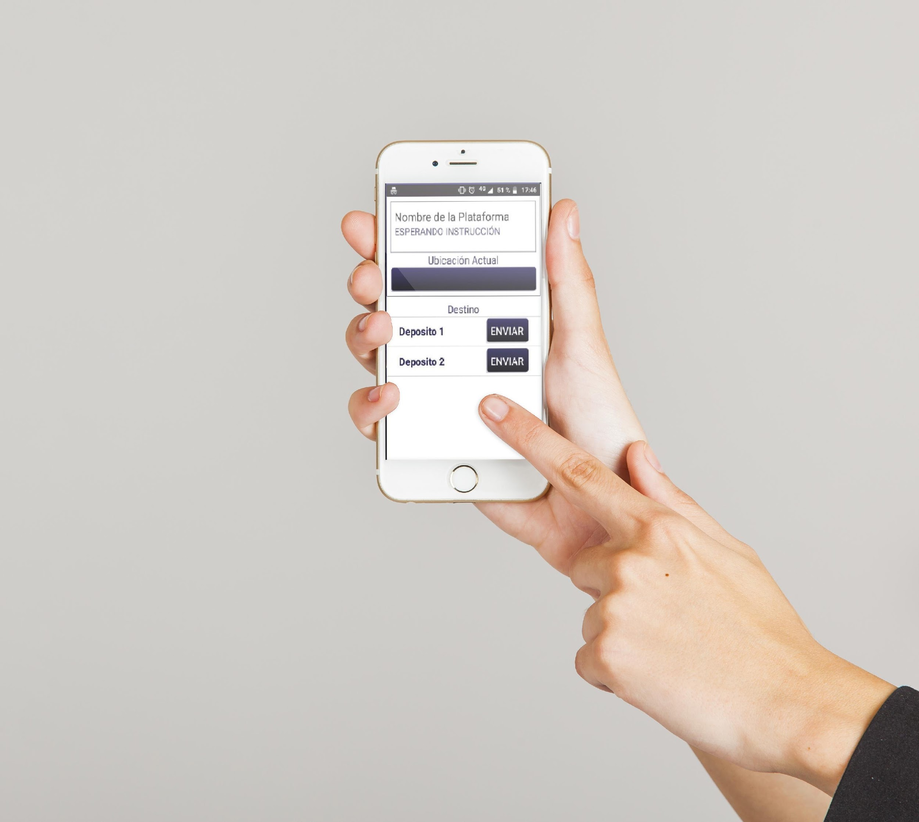



Solución propuesta
Plataforma
Beacons
App Móvil
Conectividad WI-FI

Slide 9




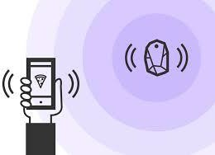

Descarga la App BePIM.
Configura la APP en tu celular.
Indicaciones de uso
Entrena la Plataforma.
Selecciona el destino.

Slide 10
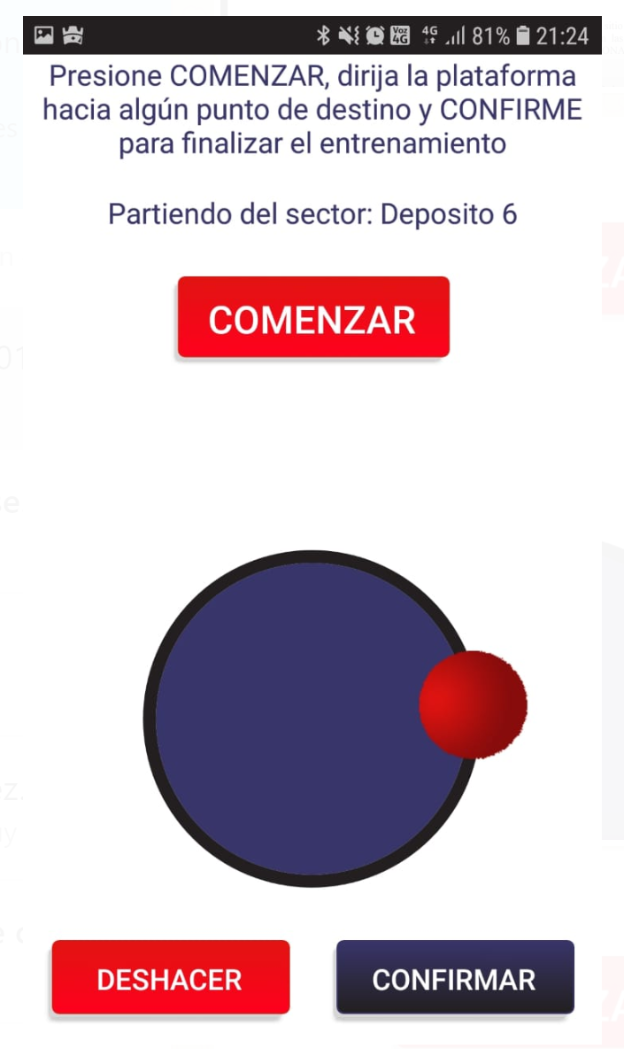
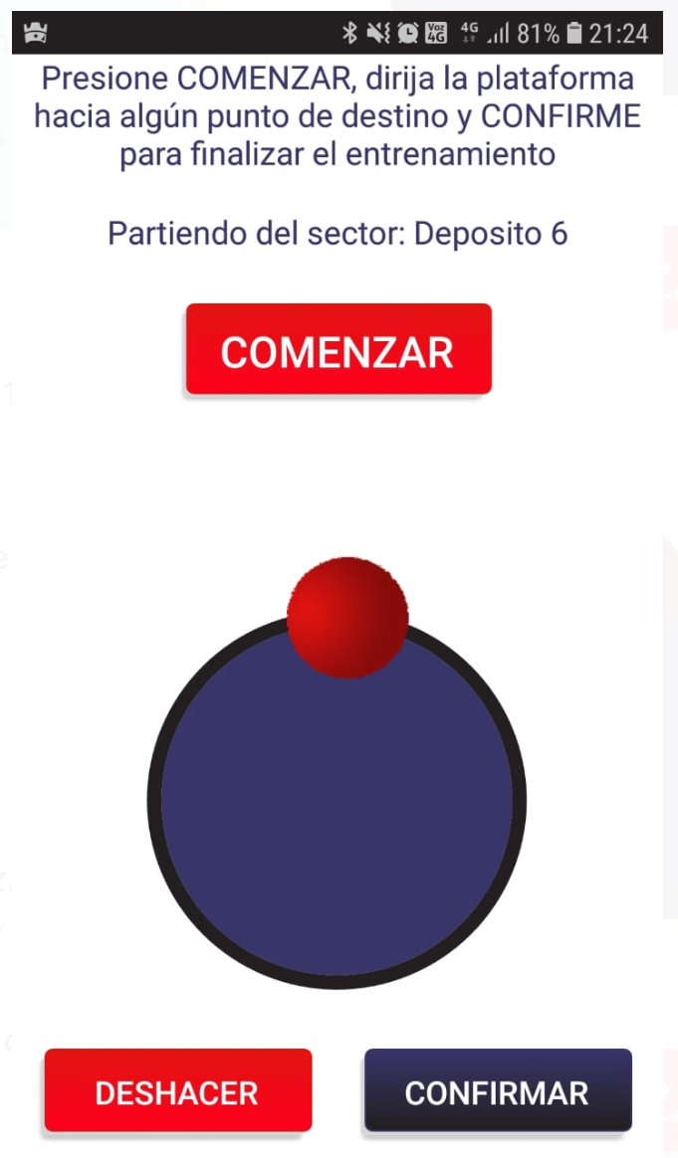
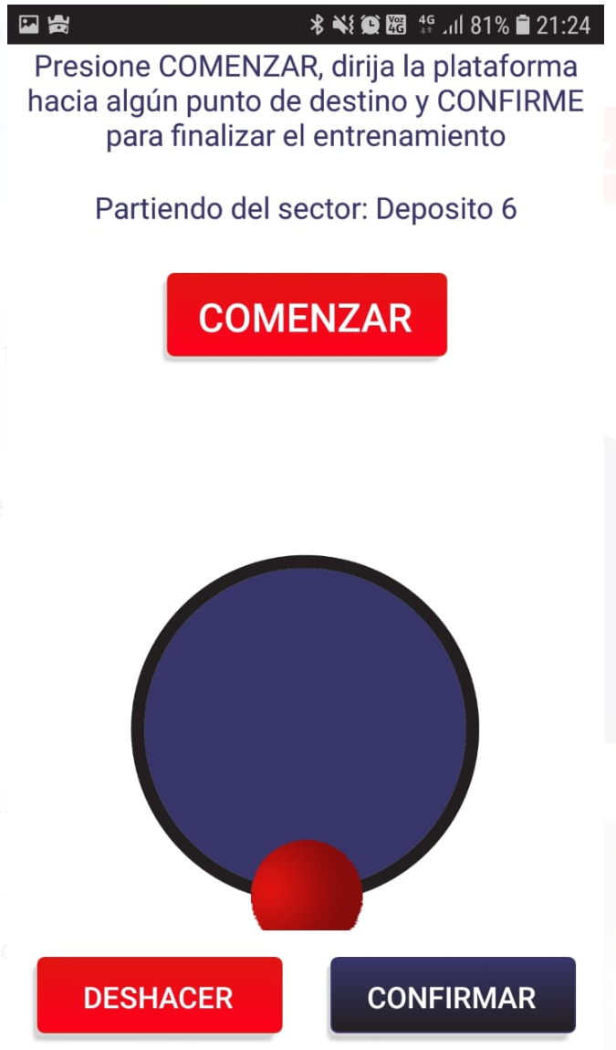


Modo de Entrenamiento

Slide 11
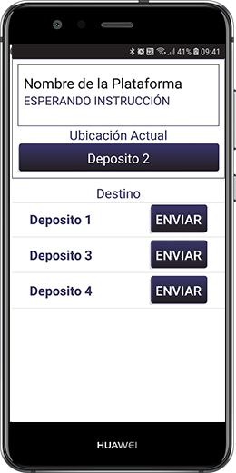


Modo de Funcionamiento

Slide 12

Optimiza tus recursos
Modo de Funcionamiento

Slide 13
Beneficios
Autoinstalable
Facilidad de configuración
Facilidad de uso
Adaptable
Expandible
Ventaja costo/beneficio
Soporte

Slide 14



Mail: BePIM.soporte@gmail.com
@ProyectoBePIM
@BePIM.arg

